Slide 1
Deep Learning： 用Python進行深度學習的基礎理論實作
CH6 與學習有關的技巧
Professor: Lu-Hung Chen
Presenter:Chih-Huan Wang

Slide 2
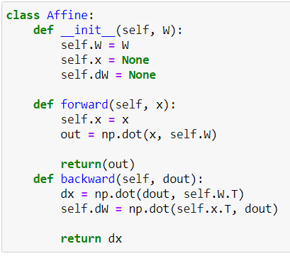
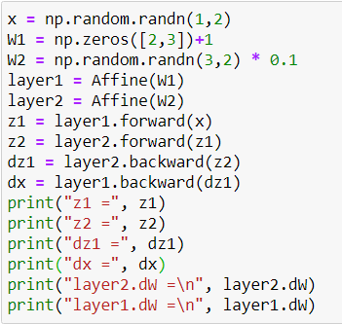
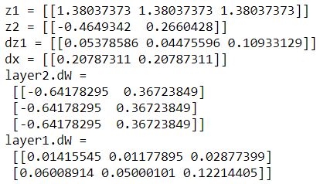






權重的預設值設定
$$z_{1}$$
$$x$$
$$z_{2}$$
不可設定為「$0$」或者「均一值」
$$W_{1}$$
$$W_{2}$$

Slide 3
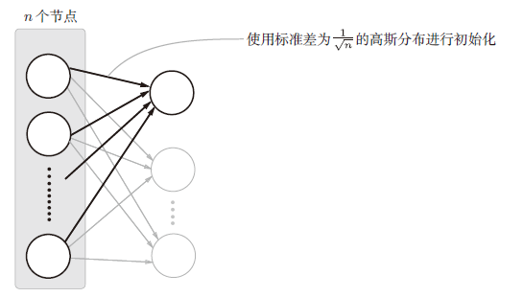


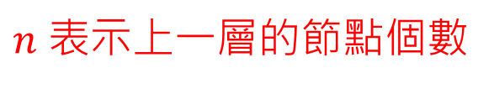



隱藏層的活性化分布
目的：權重的預設是否影響活性化
實驗函數：$sigmoid function$ 與 $ReLU function$
權重預設值$(常態分佈)：$
$std=1$
$std=0.01$
$Xavier$ 預設值$(std=\frac{1}{\sqrt{n}})$
$He$ 預設值$(std=\sqrt{\frac{2}{n}})$
$n$ 個節點
使用標準差$\frac{1}{\sqrt{n}}的常態$分佈進行初始化
$Xavier$ 預設值
$n$ 表示上一層的節點個數

Slide 4
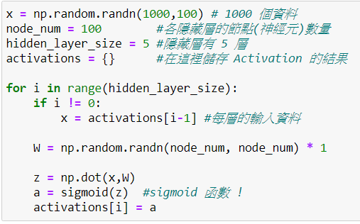
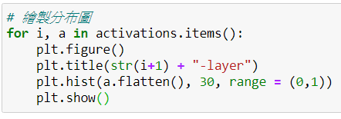
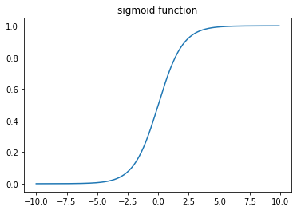

實驗一 $\{sigmoid\} + \{std=1\}$

Slide 5
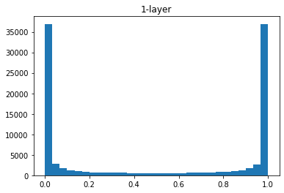
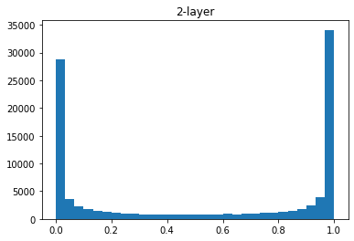
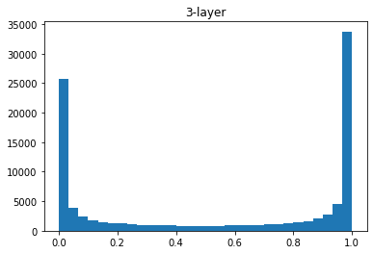
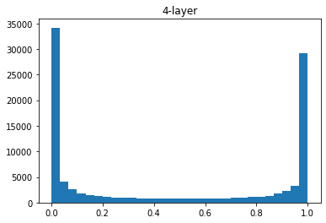
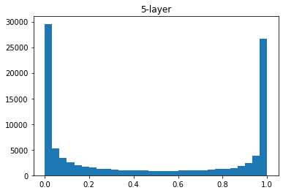

實驗一 $\{sigmoid\} + \{std=1\}$
微分值趨近於$0$
梯度消失
反向傳播的梯度值會逐漸變小、消失。

Slide 6
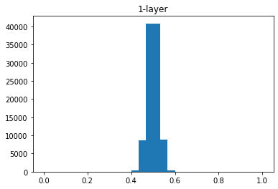
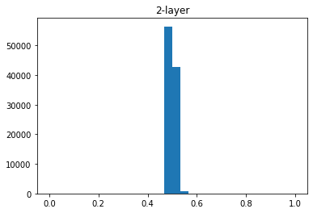
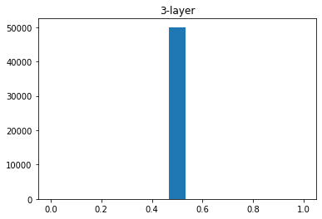
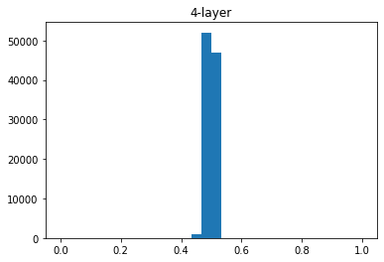
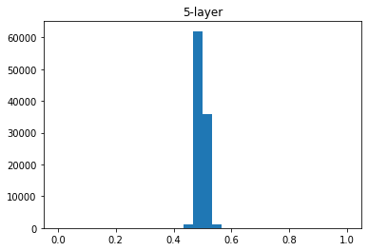

實驗二 $\{sigmoid\} + \{std=0.01\}$
表現力不足
擁有大量神經元，卻出現
「表現力受限」的問題。

Slide 7
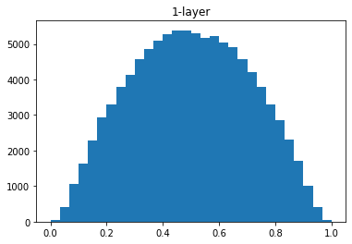
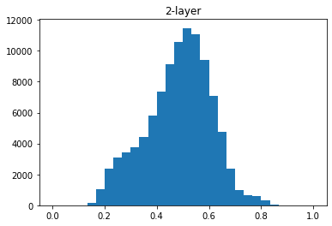
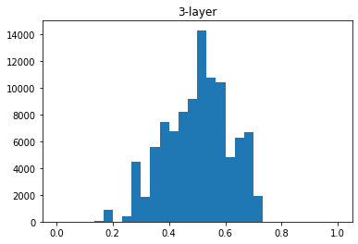
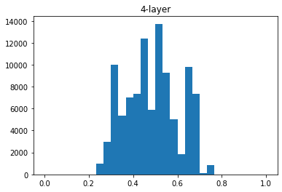
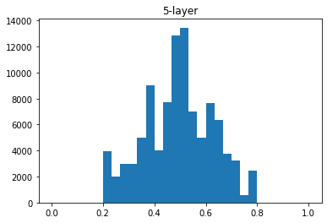
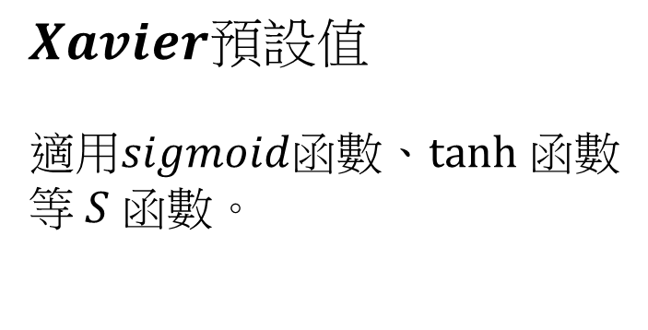

實驗三 $\{sigmoid\} +Xavier 預設值$
$$Xavier預設值$$
適用$sigmoid$函數、$tanh⁡$函數
等 $S$ 函數。

Slide 8
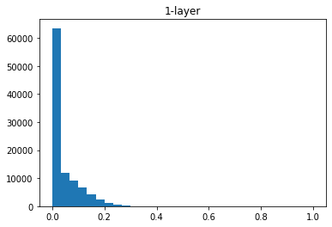
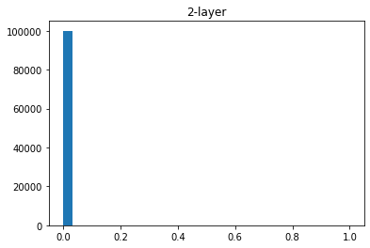




實驗四 $\{ReLU\} +\{std=0.01\}$
梯度消失
反向傳播的梯度值會逐漸變小、消失。

Slide 9
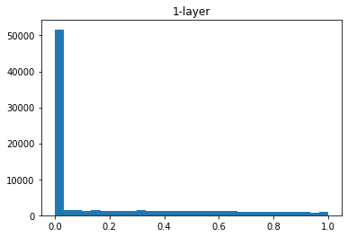
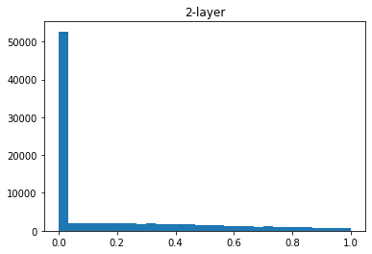
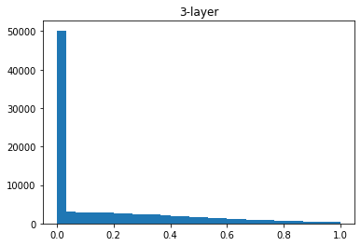
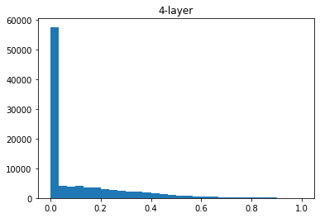
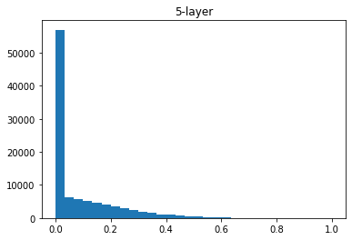

實驗五 $\{ReLU\} +Xavier 預設值$
梯度消失
反向傳播的梯度值會逐漸變小、消失。

Slide 10
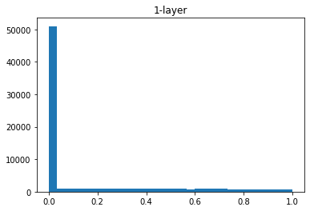
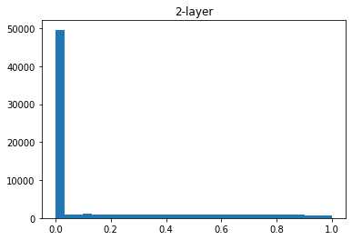
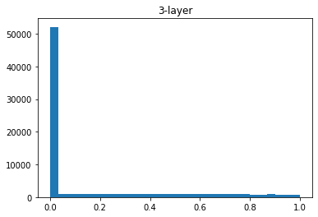
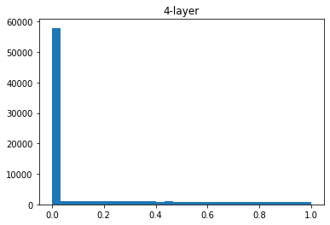
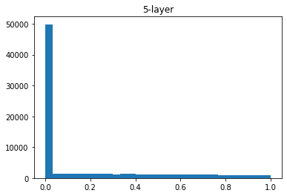
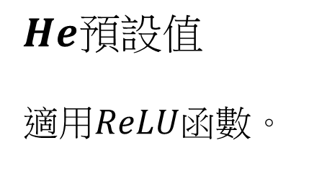

實驗六 $\{ReLU\} +He預設值$
$$He預設值$$
適用$ReLU$函數。

Slide 11
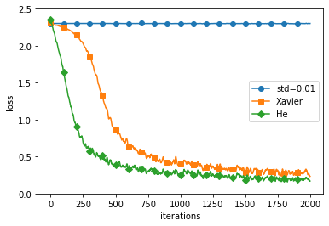
利用MNIST資料及比較權重的預設值

Slide 12
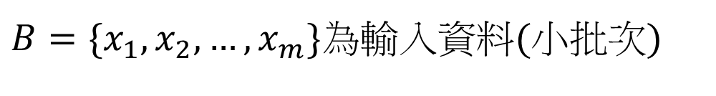
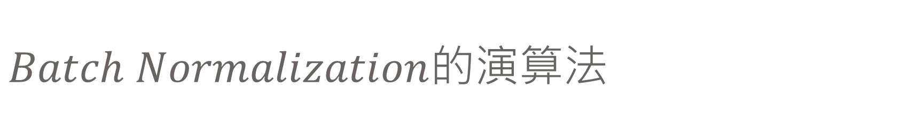
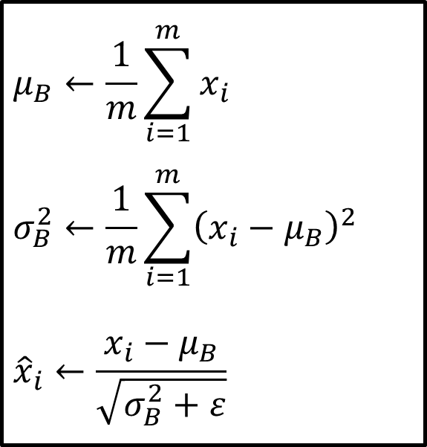
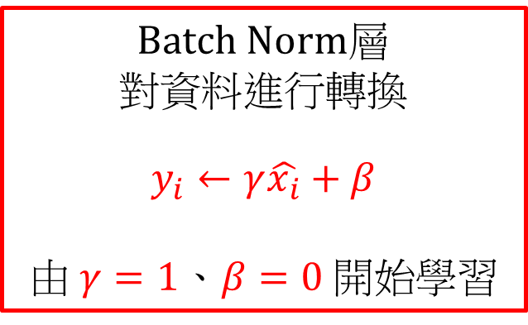
$Batch Normalization$的演算法
$B=\{x_{1},x_{2},…,x_{m}\}$為輸入資料(小批次)
$$μ_{B}←\frac{1}{m}\sum_{i=1}^{m}{x_{i}}$$
$$σ_{B}^{2}←\frac{1}{m}\sum_{i=1}^{m}{{\left(x_{i}−μ_{B}\right)}^{2}}$$
$${\hat{x}}_{i}←\frac{x_{i}−μ_{B}}{\sqrt{σ_{B}^{2}+ε}}$$
Batch Norm層
對資料進行轉換
$$y_{i}←γ\hat{x_{i}}+β$$
由$γ=1、β=0$ 開始學習

Slide 13
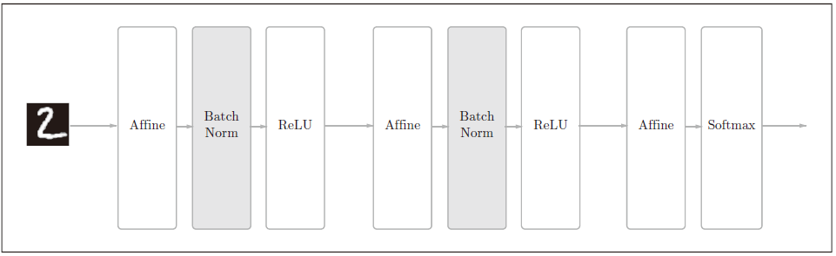
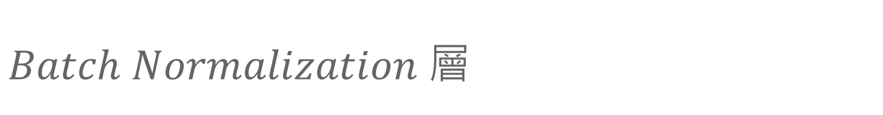
$Batch Normalization$層
可以快速學習(增加學習率)
不會過度依賴預設值(不會對預設值產生過度反應)
控制過度學習(減少Dropout等必要性)

Slide 14
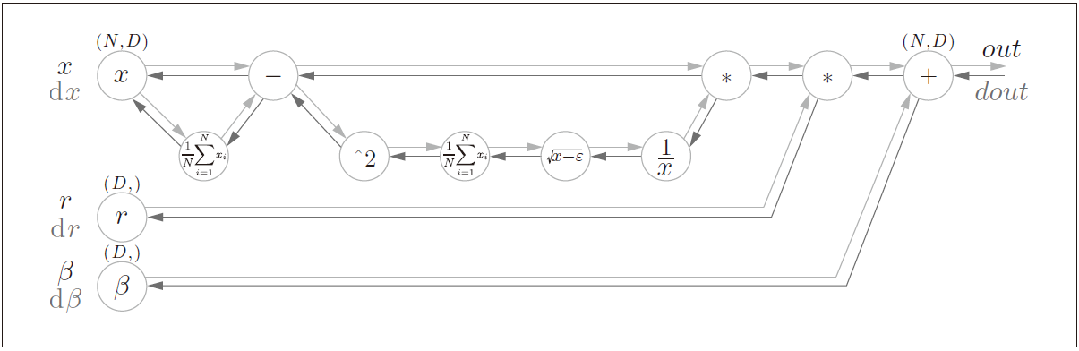
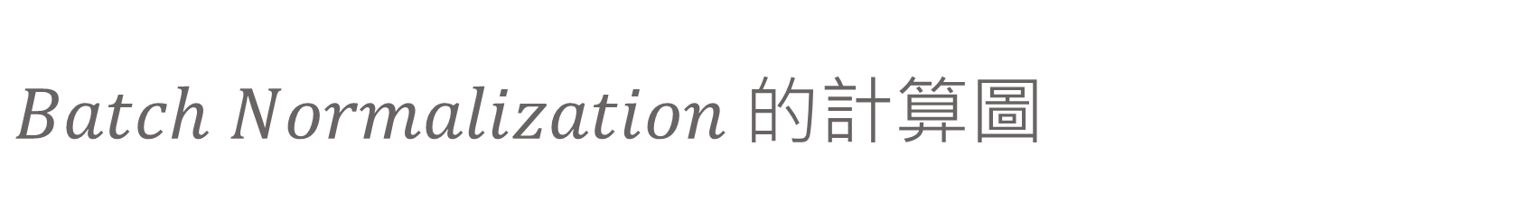
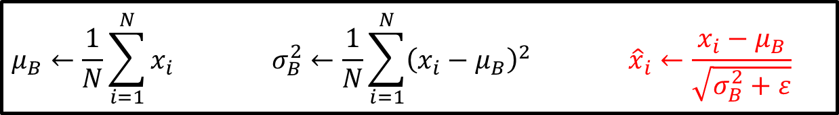
$Batch Normalization$的計算圖
$$μ_{B}←\frac{1}{N}\sum_{i=1}^{N}{x_{i}} σ_{B}^{2}←\frac{1}{N}\sum_{i=1}^{N}{{\left(x_{i}−μ_{B}\right)}^{2}} {\hat{x}}_{i}←\frac{x_{i}−μ_{B}}{\sqrt{σ_{B}^{2}+ε}}$$
https://kratzert.github.io/2016/02/12/understanding-the-gradient-flow-through-the-batch-normalization-layer.html

Slide 15
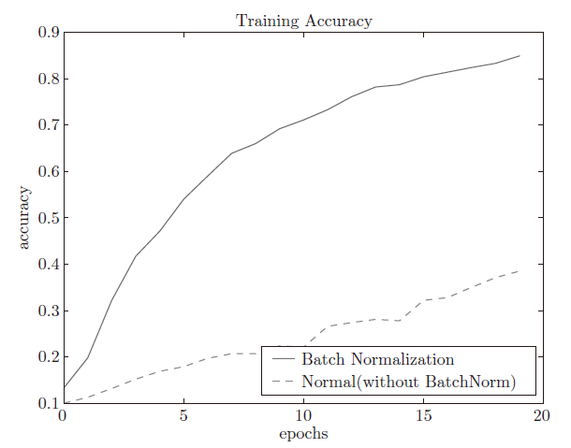


$Batch Normalization$的評價

Slide 16



過度學習$(overfitting)$
造成過度學習的主因
擁有大量參數
訓練資料太少
準確度有明顯差距

Slide 17








Weight decay
針對較大權重的部分進行懲罰，控制過度學習。
$$overfitting受到控制$$
權重W
$$L2 norm$$
$$\frac{1}{2}λW^{2}$$
$$+Loss$$
loss+$\frac{1}{2}λW^{2}$

Slide 18


Dropout

Slide 19




Dropout
不套用$Dropout$
套用$Dropout$

Slide 20


驗證超參數$(hyper−parameter)$
各層神經元數量
權重
批次大小
參數
偏權值
超參數
參數更新時
的學習率
...
$$Weight decay$$
...

Slide 21

驗證資料
訓練資料
測試資料
訓練資料
(隨機80%)
驗證資料
(隨機20%)
測試資料

Slide 22
超參數的最佳化
設定超參數範圍
從範圍中隨機取樣
學習並評估準確度
(設定較小epoch)
縮小超參數範圍
以「10的次方」概略設定
重複多次
從範圍中隨機值

Slide 23
超參數的最佳化
設定超參數範圍
從範圍中隨機取樣
學習並評估準確度
(設定較小epoch)
以「10的次方」概略設定
重複多次
重複多次
縮小超參數範圍
從範圍中隨機值

Slide 24

執行超參數最佳化
設定學習的範圍
學習率：${10}^{−3}$到${10}^{3}$
$Weight decay$係數：${10}^{−8}$到${10}^{−4}$

Slide 25



結果
順利學習的範圍
學習率：$0.001$到$0.01$
$Weight decay$係數：${10}^{−8}$到${10}^{−5}$

